Slide 1
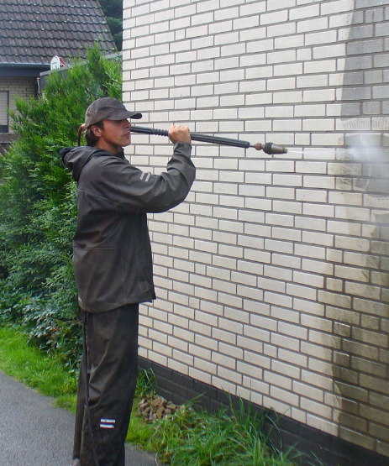
Betrügerische Fassadenreiniger
Jemand klopft an Ihre Haustür und offeriert Ihnen ein
besonders günstiges Angebot zur Reinigung Ihrer in die Jahre
gekommenen Hausfassade.
Sie willigen sofort in dieses (Haustür-)Geschäft ein.
Sogleich treten mehrere Männer mit teils abenteuerlichen
Geräten in Aktion. Nach getaner Arbeit und ungenügendem
Ergebnis wird jedoch eine weit höhere Summe, als vereinbart,
verlangt und diese mit Drohungen eingefordert.
Tipps :
Lassen Sie sich nie auf Haustürgeschäfte ein – ein schriftlicher Rücktritt vom Vertrag ist meist mangels Kenntnis der Adresse des Vertragspartners unmöglich.
Unterschreiben Sie nie zwischen Tür und Angel – holen Sie immer schriftliche Vergleichsangebote ein.
Sollten Sie von solchen Personen zu so einem „Geschäft“ gedrängt werden, zögern Sie nicht, die Polizei zu verständigen – Notieren Sie Kennzeichen der Fahrzeuge, mit denen diese „Geschäftsleute“ gekommen sind.
Verständigen Sie bei Unsicherheiten die Polizei unter 059133 oder bei Gefahr 133
Wir wünschen Ihnen eine sichere – vor allem GESUNDE – Zeit
Ihre Kriminalprävention Burgenland - 059133 10 3750

